Slide 1
INTRODUCCIÓN AL MACHINE LEARNING APLICADO AL AUDIO Teoría e Implementación
Agosto 2023, Universidad de Chile
Profesor: P.h.D Rodolfo Lobo C.

Slide 2
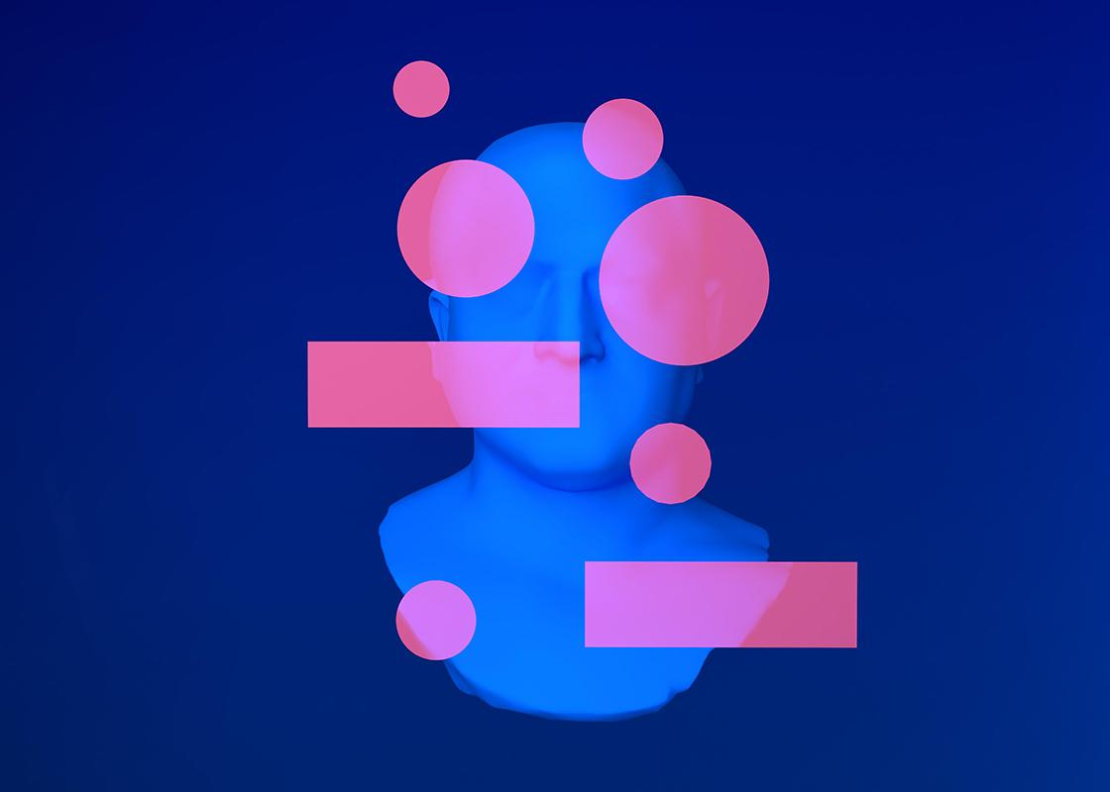

INTRODUCCIÓN AL MACHINE LEARNING APLICADO AL AUDIO Teoría e Implementación
Clase 02
Agosto 2023, Universidad de Chile
Profesor: P.h.D Rodolfo Lobo C.

Slide 3
HISTORIA Y TIPOS DE APRENDIZAJE
Revisión del desarrollo histórico del aprendizaje de máquina y tipos de aprendizaje.

Slide 4
Objetivos de la Clase
Al finalizar la clase tú aprenderás:
Objetivos de Aprendizaje:
Observar parte de la historia y desarrollo de esta rama de las ciencias de la computación.
Entender las bases de cómo se piensa y construye el Machine Learning.
¿Cómo lo Lograremos?:
Revisaremos parte de la historia, considerando los hitos más importantes de las últimas décadas.
Reflexionaremos sobre las múltiples perspectivas que confluyen en la definición de esta área del conocimiento, aceptando las más cercanas a nuestra disciplina cómo primer puente: ¿Cómo se piensan los datos desde una perspectiva físico-matemática?
Entenderemos la diferencia entre machine y deep learning.
Revisaremos parcialmente las diferentes formas de aprender de estos modelos.

Slide 5
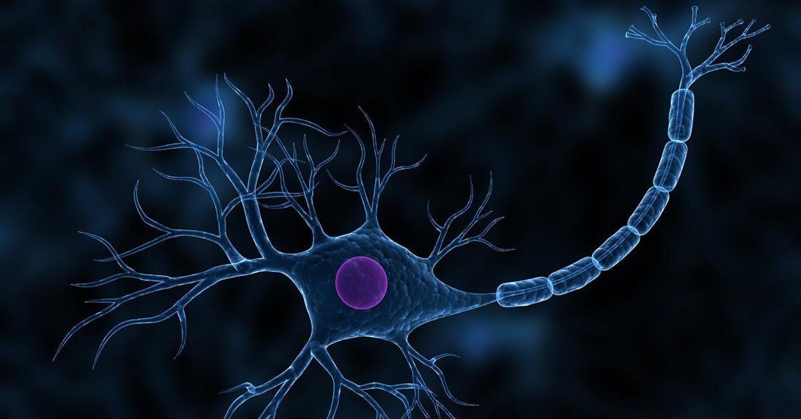
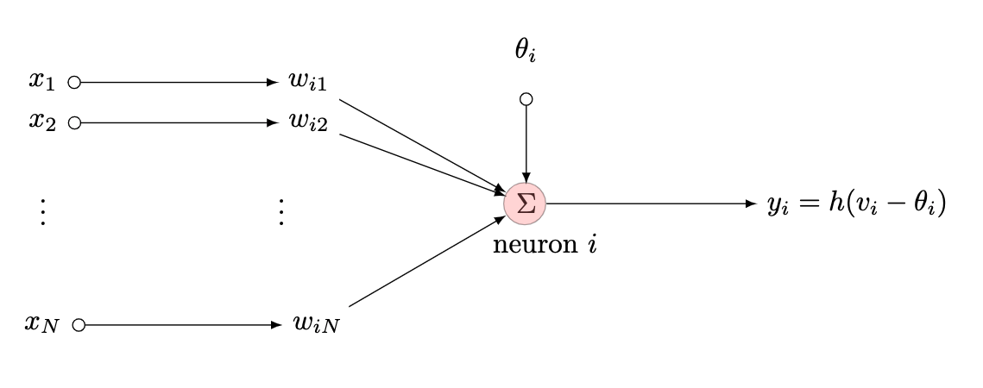
Hitos fundamentales
Warren McCulloch y Walter Pitts 1943: Modelamiento Matemático de Redes Neuronales Artificiales.
Creación de los primeros algoritmos para imitar compuertas lógicas.
Simplificación del modelo biológico a través de las siguientes premisas:
La actividad neuronal es binaria.
Para una neurona activarse, la suma ponderada de las entradas debe ser igual o superior al valor umbral predefinido.
Si existe una entrada inhibitoria activa la neurona no se activa.
Un código de ejemplo puede ser estudiado en este LINK.

Slide 6
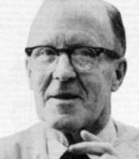
Hitos fundamentales
Donald O. Hebb 1943: Teoría sobre el aprendizaje de comportamientos neurofisiológicos.
Citando directamente: “When an axon of cell A is near enough to excite cell B and repeatedly or persistently takes part in firing it, some growth process or metabolic change takes place in one or both cells such that A's efficiency, as one of the cells firing B, is increased!
Cuando un axón de una célula A está lo suficientemente cerca de excitar una célula B y repetidamente, o insistentemente, toma parte de la activación de la célula B, entonces algún proceso metabólico crece y cambia, en una o ambas células, con tal que la eficiencia de A en relación a excitar B se ve incrementada.
Psicólogo Canadiense.
PDF del libro LINK.
Donald O. Hebb

Slide 7
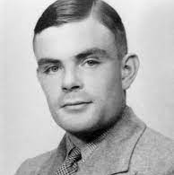
Hitos fundamentales
Alan Turing 1950: Introducción de lo que es conocido actualmente como “Turing Test”.
Citando directamente: “I propose to consider the question, "Can machines think?" This should begin with definitions of the meaning of the terms "machine" and "think." The definitions might be framed so as to reflect so far as possible the normal use of the words, but this attitude is dangerous…”.
Turing Test: Funciona como un juego de interrogación dónde uno de los interrogados es una máquina, si esta logra pasar desapercibida como un humano/a es posible que estemos ante una máquina inteligente. En el trabajo define además que es “pensar cómo un ser humano” y que es una “máquina”.
Matemático y científico de la computación.
PDF del trabajo LINK.
Alan Turing

Slide 8
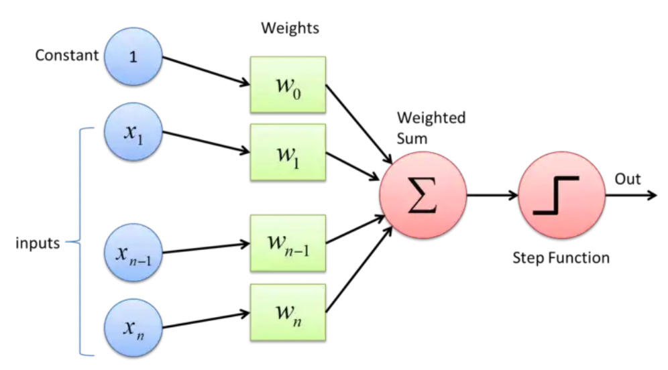
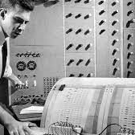
Hitos fundamentales
Frank Rosenblatt 1957: El perceptrón un modelo probabilístico de almacenamiento de información.
Psicólogo Americano.
Rosenblatt was best known for the Perceptron, an electronic device which was constructed in accordance with biological principles and showed an ability to learn. Rosenblatt's perceptrons were initially simulated on an IBM 704 computer at Cornell Aeronautical Laboratory in 1957.
PDF del trabajo (no el paper original, sino una tesis o algo similar) LINK.
Frank Rosenblatt

Slide 9
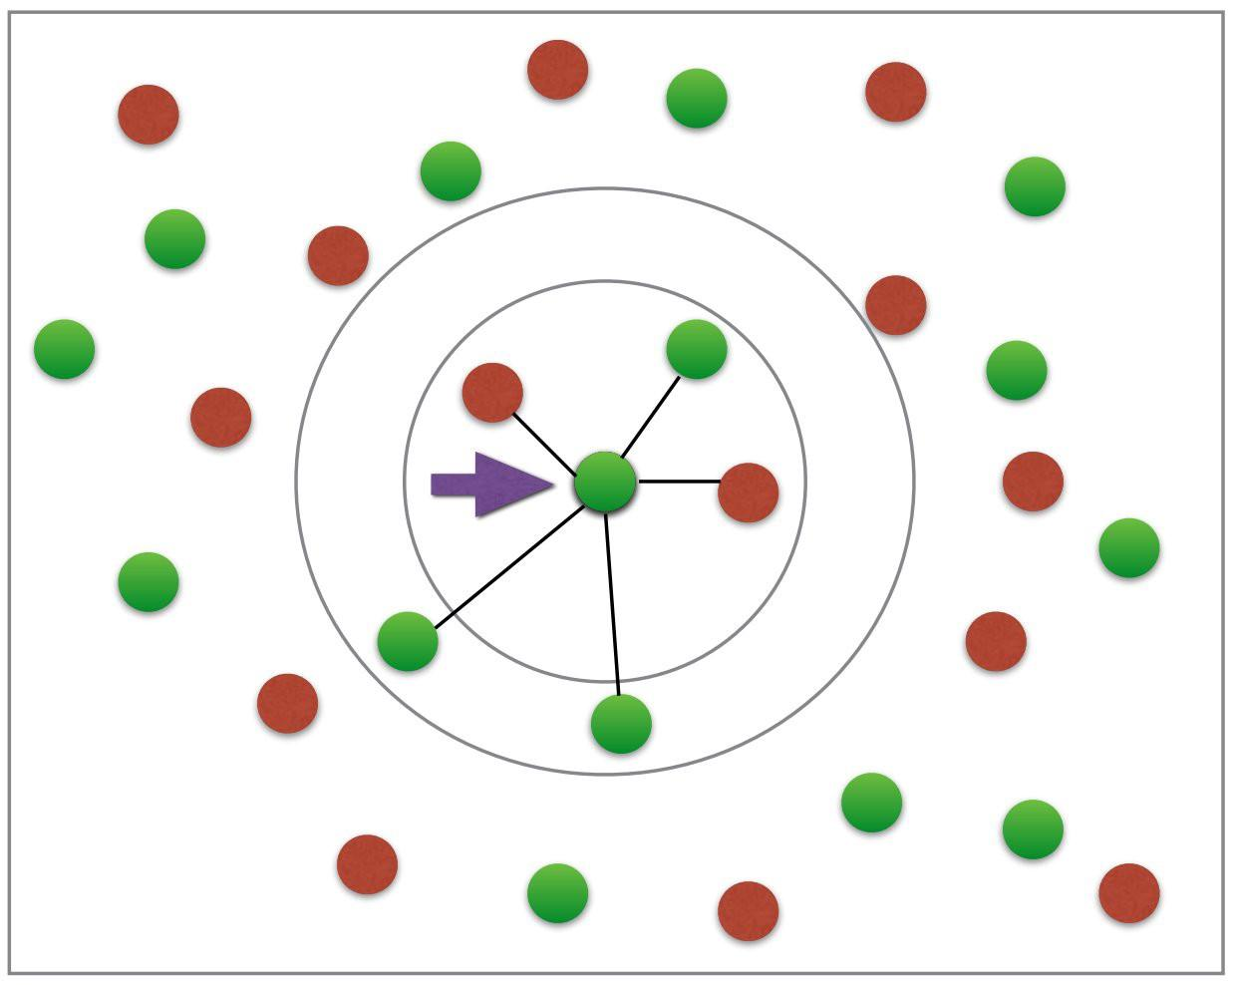
Hitos fundamentales
T. Cover, P. Hart 1967: Nearest Neighbor Search
Departamento de estadística e ingeniería eléctrica Universidad de Stanford.
Reconocimiento de patrones.
Primer algoritmo en resolver “ the traveling salesperson’s problem” (problema del viajante).
"Dada una lista de ciudades y una lista de distancias entre pares de ciudades, ¿cuál es el camino más corto que permite visitar cada ciudad exactamente una vez y que termina en la ciudad de origen?"
PDF del trabajo LINK.

Slide 10
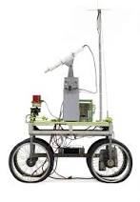
Hitos fundamentales
James L. Adams, Stanford Cart 1960-1979: Automóvil controlado remotamente utilizando información de video.
Estudiante de Graduación de Ingeniería Mecánica de la Universidad de Stanford.
Una serie de alumnos de graduación mejoraron y añadieron elementos del carro.
En 1964 es parte del Stanford Artificial Intelligence Lab (SAIL) para intentar transformarlo en un robot que se guiaba por información visual.
Hoy es parte del museo de historia en Mountain View, California, Estados Unidos.
Detalles de la Historia LINK.

Slide 11
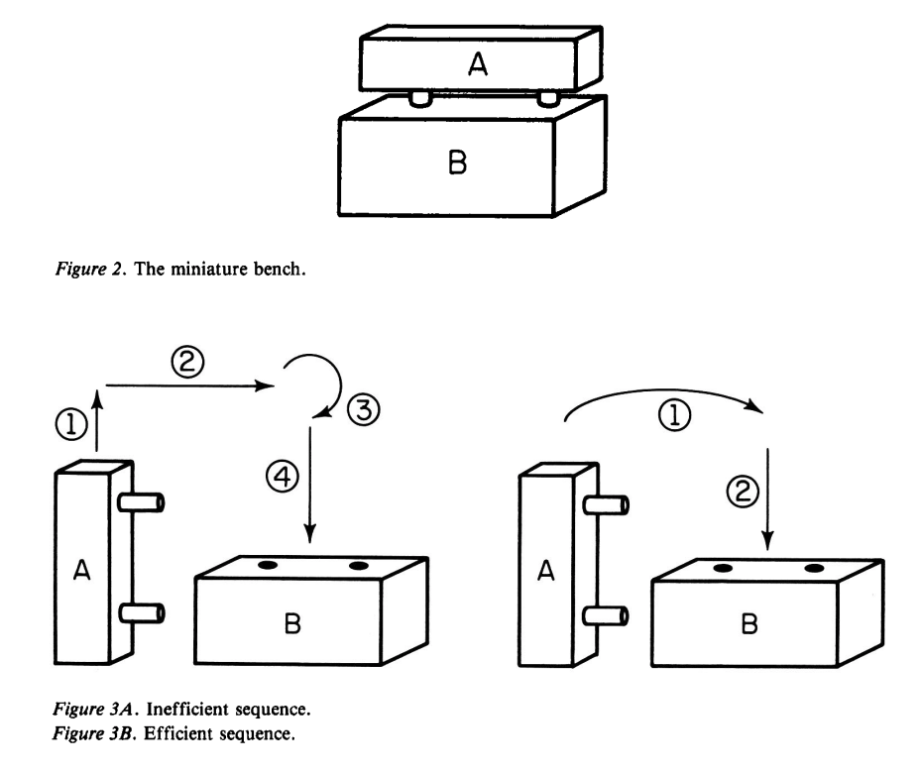
Hitos fundamentales
Gerald Dejong, Raymond Mooney, Explanation-Based Learning (EBL) 1979 : Modelo de machine learning que fue utilizado para entrenar un juego de ajedrez
Analiza e intenta definir conceptos como reglas de inferencia, ejemplos de entrenamiento, cómo presentamos la definición de un “concepto” que la máquina puede aprender etc.
Entrega una lista de “futuros” problemas que deberán ser resueltos para mejorar modelos que utilizan EBL. Sin embargo, son conceptos que podrían extrapolarse a cualquier otro sistema inteligente.
Detalles del trabajo LINK.

Slide 12
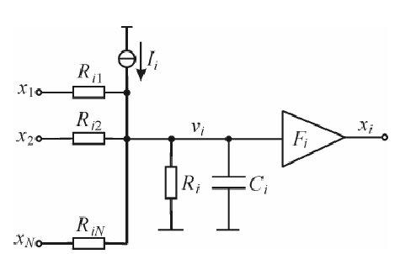
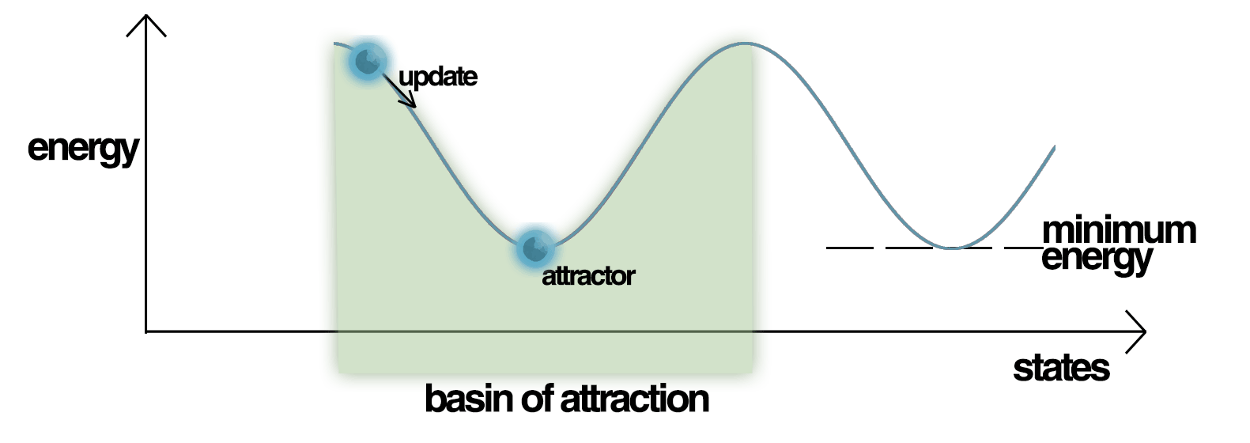
Hitos fundamentales
John Hopfield, 1982: Red Neuronal Recurrente.
Físico, Químico y Biólogo Americano.
Modelo basado en circuitos y sistemas de ecuaciones diferenciales, asociado a una rama de modelos llamados “Modelos Basados en Funciones de Energía”.
Es posible implementar “Memorias Asociativas”, modelos que permiten recuperar o reconstruir memorias almacenadas por estos modelos.
Publicación Original LINK.

Slide 13

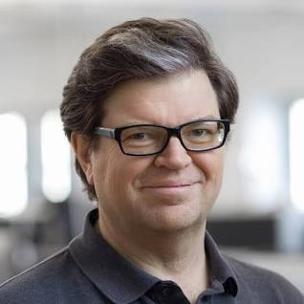
Hitos fundamentales
Yan LeCun et al 1989: BackPropagation
Algoritmo de aprendizaje que utiliza métodos de optimización como Gradiente Descendiente Estocástico para aprender patrones desde los datos.
Algo que en algún momento se debe “vencer” o “mejorar”.
Video Tutorial (requiere algunos conocimientos previos de la misma serie de videos) LINK.
Yan LeCun

Slide 14
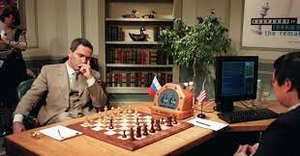
Hitos fundamentales
IBM, DeepBlue, 1996: Computadora vence al campeón del mundo de ajedrez con 2 victorias y 3 empates y 1 derrota.
Podía explorar 200 millones de posiciones por segundo.
Marca un precedente en la computación paralela y de alta capacidad.
La arquitectura del modelo, posteriormente, se utilizó en problemas financieros y dinámica molecular.
Formó parte del museo Smithsonian en Washington.
Artículo periodístico de IBM LINK.

Slide 15
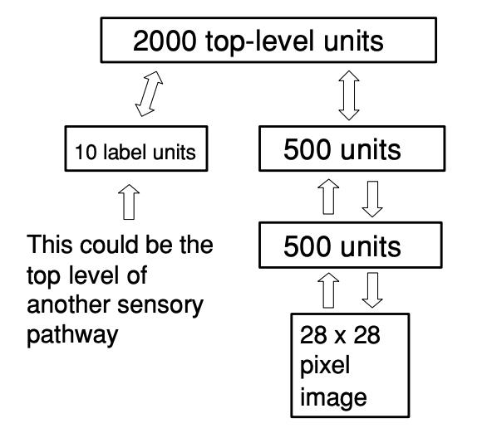
Hitos fundamentales
Geoffrey Hinton et al (2006): Deep Belief Nets
Escalaron el entrenamiento de redes neuronales para poder trabajar con millones de parámetros
El algoritmo inicialmente es no supervisado pero puede transformarse en una versión supervisada.
Plantean un algoritmo de ajuste de parámetros pos - entrenamiento.
PDF del trabajo LINK.

Slide 16
Hitos fundamentales: Resumen
01
02
03
McCulloch and Pitts 1943
Donald Hebb 1949
Turing 1950
04
05
06
Arthur Samuel 1952
Frank Rosenblatt 1957
T Cover, P Hart 1967
A logical calculus of the ideas immanent in nervous activity
The Organization of Behavior
Can machines think?
Game of Checkers IBM
The Perceptron
Nearest Neighbor Pattern Classification

Slide 17
Hitos fundamentales: Resumen
07
08
09
Ivakhnenko, Lapa 1967
Stanford Cart 1979
Gerald Dejong 1986
10
12
11
Hopfield 1989
Yann LeCun 1989
DeepBlue IBM 1997
Multilayer Perceptrons (paper no disponible)
Método de navegación que podía evitar obstáculos.
Explanation Based Learning
Memorias Asociativas
Backpropagation
DeepBlue vence al campeón mundial de ajedrez.

Slide 18

¿Cómo pienso y enfrento al Machine Learning?

Slide 19
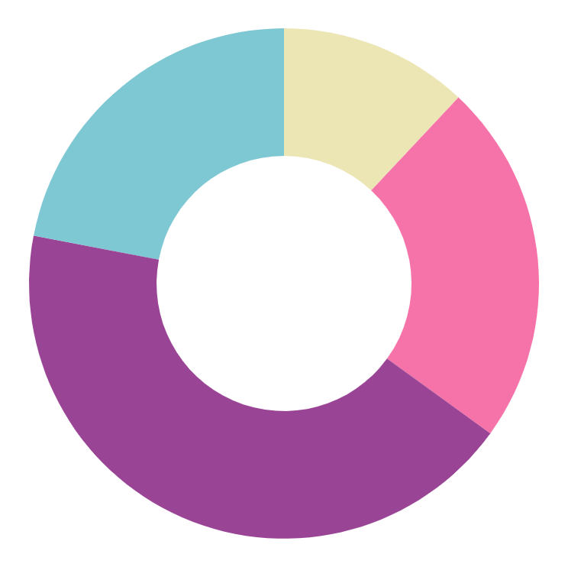
Ciencias Involucradas
Psicología
Biología
Cómo pensamos los humanos
Cómo funciona el cerebro
Computación - Robótica - Ing
Física-Matemática
Cómo lo llevo a un hardware o app
Cómo modelo el aprendizaje
¿Crees que existen otras influencias?

Slide 20
¿Cómo entonces pensamos estos modelos, los datos o los problemas por resolver?
Nociones de distancia, similaridad y separabilidad
Noción de “información valiosa”
Noción de Aprendizaje
Computación - Robótica - Ing
Matemáticas: álgebra lineal
Cómo lo llevo a un hardware o app
Física-Matemática
¿Qué son los datos?
Estadística y probabilidades, teoría de la información.
Cómo modelo el aprendizaje
Matemáticas: optimización, probabilidades, física.

Slide 21
¿Cómo entonces pensamos estos modelos, los datos o los problemas por resolver?
Noción de Algoritmo
Noción de Ajuste de Parámetros (aprendizaje)
Estabilidad y certeza de los resultados
Computación
¿Qué son los modelos?
Algebra lineal y estadística
Análisis matemático, estadística y probabilidades.

Slide 22
¿Cómo entonces pensamos estos modelos, los datos o los problemas por resolver?
¿Automatiza o Facilita mi proceso?
Cuestiono
¿Un humano puede resolver el problema?, ¿Cómo?
Objetivo de estos modelos
¿Cómo enfrento un problema utilizando ML?
¿Existen otros métodos para resolver el mismo problema?
Brecha entre ML y DL.

Slide 23
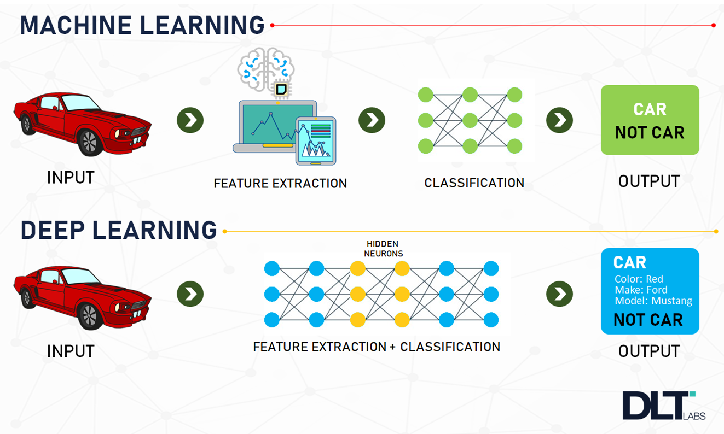
Diferencias entre Machine y Deep Learning

Slide 24
Diferencias entre Machine y Deep Learning
Datos tabulares o estructurados
Datos no estructurados: imágenes, audio y texto.

Slide 25
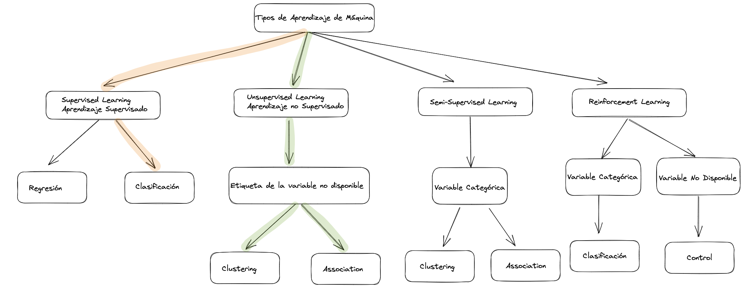
Formas de Entrenamiento de Estos Modelos

Slide 26
Problemas actuales del Deep Learning Aplicado (2023)
Nuevas técnicas de aumentación de datos
Mejorar el proceso de optimización multi-tarea
Robustez ante ataques: adversarial y backdoor
Redes Grandes
Para mejorar la performance y eficiencia al entrenar
Redes Pequeñas
Referencia
Reducir el costo computacional a la hora de entrenar vía modelos más pequeños
Entender y mejorar problemas de vulnerabilidad

Slide 27
Problemas actuales del Deep Learning Aplicado (2023)
Explicabilidad
Super-resolución, limpiar ruido y colorización
Speech
Modelos Informados de la Física
¿Qué características de la data explican el comportamiento del modelo?. ¿Cuál es el efecto del ruido?, ¿qué tan importante es la dimensionalidad de la data?
Cómo medir la calidad de estas tareas
Referencia
Cómo medir la calidad de modelos generativos
Cómo balancear el entrenar con data y al mismo tiempo tener las restricciones del fenómeno físicos en ausencia de datos de validación

Slide 28
Hitos fundamentales: Resumen
13
Geoffrey Hinton et al 2006
Es tu turno!
Deep Belief Nets
Primer proyecto: reflexión e historia contemporánea relacionada a Machine Learning.

Slide 29
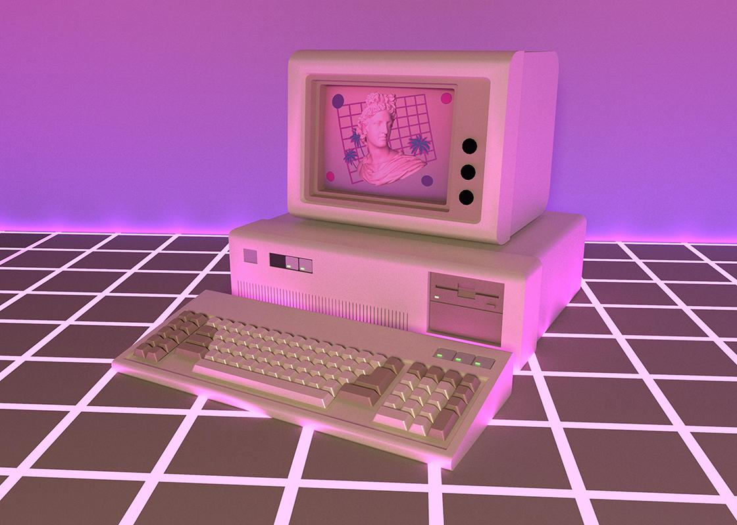
Proyecto #01: segunda parte
Escribir un ensayo sobre la implicancia de estas tecnologías en la sociedad Chilena, además responde dentro del texto las siguientes acciones y preguntas:
Introduce tu trabajo con al menos dos trabajos desde el 2007-2023, sobre un tema en particular relacionado a audio (ejemplo AI - Plugins).
¿Cómo crees tú que la evolución de estos modelos beneficiará/perjudicará a las personas?
¿Cómo benefician y/o perjudican estas nuevas tecnologías en tu quehacer profesional (Ingeniería en Sonido)?.
¿Cómo ves que esto puede beneficiar/perjudicar la realidad profesional del país?
Intentar unir tus respuestas con la introducción previa, para que tenga coherencia y cohesión.
Mínimo: 3 planas
Máximo: 4 planas

Slide 30
Referencias principales
Introduction to Probability for Data Science, Stanley H. Chan, 2021, Michigan Publishing. ISBN 978-1-60785-747-1
Python Crash Course: a hands -on project-based introduction to programming.
Second Edition. ISBN-13: 978-1593279288
Deep Learning, Ian Good Fellow, Yoshua Bengio and Aaron Courville. MIT Press, 2016. ISBN, 0262035618, 9780262035613
Neural Networks and Learning Machines, Haykin Simon, 2008. Third Edition
ISBN 10: 0131471392 ISBN 13: 9780131471399.
https://github.com/musikalkemist/AudioSignalProcessingForML
Approaching (ALMOST) Any Machine Learning Problem, Abhishek Thakur, 2019.
Deep Learning with Python, François Chollet, 2021, Second Edition, Manning Shelter Island.
Python DataScience Handbook, Essential Tools for Working with Data. Jake VanderPlas O’Reilly, 2016, First Edition.
https://www.coursera.org/specializations/machine-learning-introduction
https://github.com/keunwoochoi/dl4mir

Slide 31
Referencias de esta presentación
https://stability.ai/blog/stable-diffusion-public-release
https://github.com/WongKinYiu/yolov7
https://magenta.tensorflow.org/research
https://openai.com/blog/chatgpt/
https://www.deepmind.com/research
https://huggingface.co/
https://paperswithcode.com/
https://openai.com/blog/whisper/

Slide 32


Gracias!
¿Preguntas?
rodolfolobo@ug.uchile.cl
Please keep this slide as attribution

